Slide 1

Glavne ideologije u suvremenim društvima

Slide 2
Suvremena društva – vrlo složena, sastoje se od mnogo različitih skupina s različitim interesima
Ideologije – 2 skupine:
Konzervativne Radikalne
(desne) (lijeve)
- očuvanje postojećeg načina - zalažu se za promjenu
uređenja društvenih odnosa, uređenja društva,
pri čemu se pozivaju na prošlost, pozivajući se na pravednost,
običaje, tradiciju, moral,... jednakost i slično
Svaka konkretna ideologija sadrži konzervativne i radikalne elemente, a također može promijeniti svoj značaj s obzirom na povijesne okolnosti i društveni kontekst u kojem djeluje
U političkom životu suvremenih društava najčešće susrećemo 4 velike ideologije
https://www.youtube.com/watch?v=JlQ5fGECmsA

Slide 3
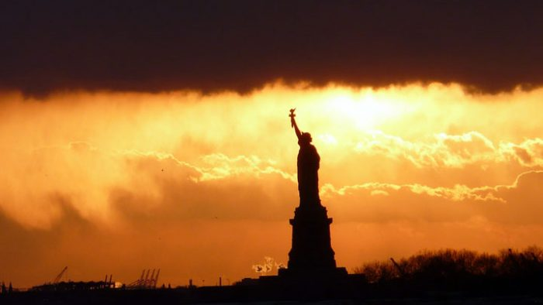
Liberalizam
Politička filozofija 18. stoljeća nastala zbog društvenih previranja tog doba
prosvjetiteljstvo, francuska i američka
revolucija
Ideje: - individualna prava i slobode
- razdvajanje privatnog i javnog
- ugovor
- pristanak
- ograničena vlada

Slide 4
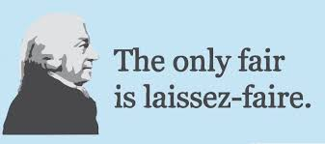
Individualizam – politička i moralna doktrina koja zagovara vrijednost pojedinoga ljudskog bića
Sloboda (tj. slobode/freedoms) i jednaka prava pojedinaca
Slobodno gospodarstvo – najbolje će zadovoljavati potrebe i ostvarivati interese ljudi
Jednaka prava za proizvodnjom i potrošnjom za sve
Vlada (država) – treba imati minimalne funkcije – održavanje vladavine zakona, unutarnjeg reda, obrana privatnog vlasništva i osobne sigurnosti

Slide 5
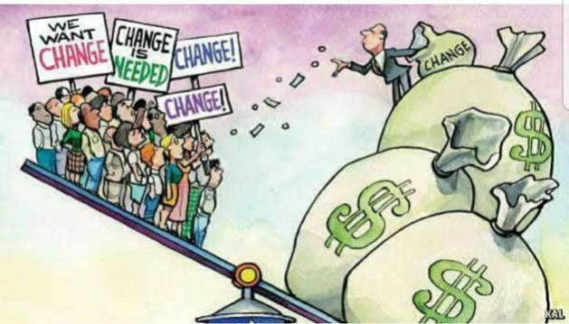
20.st. – Novi liberalizam
Socijalni individualizam
Dobrobit pojedinca povezana s dobrobiti čitave zajednice
Siromaštvo, nezaposlenost, bolest – socijalni problemi
Građani – ekonomska, kulturna, politička i socijalna sredstva kako bi vodili život ispunjen smislom, dostojan čovjeka
------→ Sloboda
Krajem 80-ih – Neoliberalizam (M. Thatcher, R. Reagan)
Ekonomska teorija/politika kojoj je cilj deregulacija tržišta, denacionalizacija (privatizacija) državnih poduzeća, smanjivanje poreza, ukidanje socijalnih povlastica i pomoći
Zdravstvo i školstvo – padaju pod zakone tržišta

Slide 6
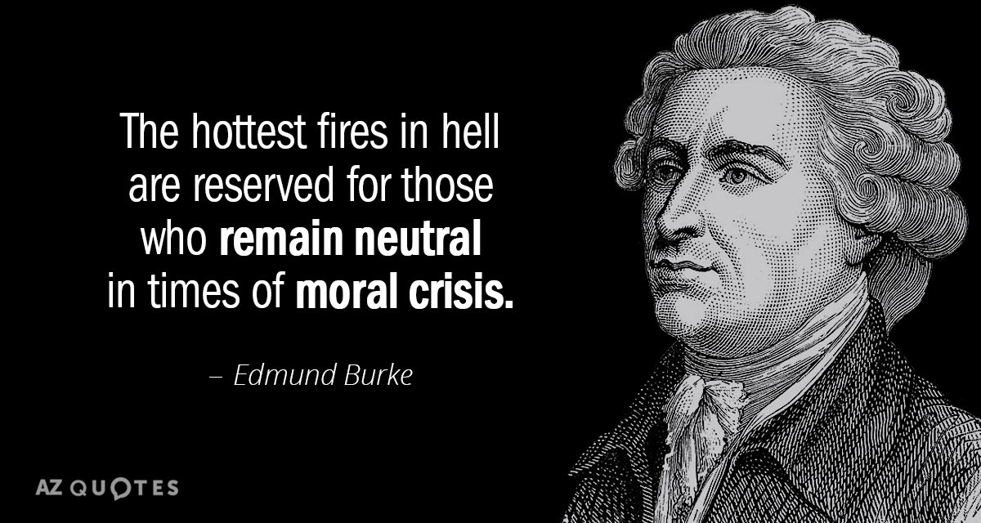
Konzervativizam
Reakcija na Francusku revoluciju iz 1789.
Edmund Burke piše o dvije nove ideje koje je donijela Franc. revolucija:
- ideja o jednakosti
- ideja o usavršivosti ljudi
Kultiviranje ljudskog razuma, reforme političkih i društvenih institucija
Burke i ostali konzervativci protive se takvim stajalištima

Slide 7
Tradicionalistički konz.
- važnost običaja, konvencija i tradicije
- država – proizvod zajednice, ima spiritualne i organske značajke
- vodstvo, autoritet, hijerarhija – prirodne pojave
- pokoravanje
- slobode i prava – ukorijenjeni u normama zajednice
Romantički konz.
- nostalgija za idealiziranom, pastoralnom, seoskom prošlosti
- utopijske vizije obnovljenih društava, liberalna ekonomija je smatrana pogrešnom
- antiindustrijalizam, osuđuju otuđenje, dehumanizaciju i komercijalizaciju
- jednostavan način života, vjera i zajednički osjećaji

Slide 8
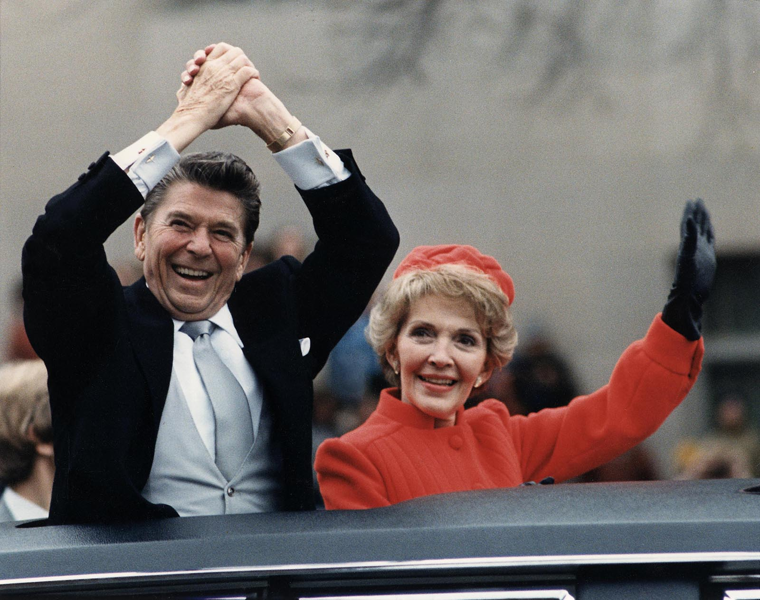
Neokonzervativizam – Nova desnica
- javlja se krajem 20.st.
- ekonomski – neoliberalizam, slobodno tržište
- društveno – gorljivi nacionalizam, domoljublje, nacionalna kultura, čistoća rase, prirodna nejednakost, obiteljska stega, patrijarhalni autoritet, kršćanska vjerska poduka
Ronald i Nancy
Reagan

Slide 9
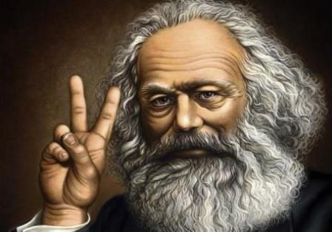
Socijalizam
Društveni pokret nastao nakon Francuske revolucije
Ind. revolucija snažan katalizator – olakšala razvoj kapitalizma i nastanak radničke klase - društv. skupine koja je postala žarište i glavni protagonist socijalističkog pokreta
najprimjerenija ideologija za ostvarenje interesa radničke klase
Nije Djed Mraz
nego... ☺

Slide 10
Karl Marx – pružio obuhvatnu sintezu i uvjerljiva objašnjenja društvenih pojava i procesa
Reformski soc. – kapitalizam se može popraviti, prihvaća demokratska pravila političke borbe
Revolucionarni soc. – komunizam - radikalno rušenje nepravednog poretka
Utopijski soc. – radikalne promjene u ekonomiji i odnosima vlasništva, detaljno opisivanje uređenja društva, istinska ljudska priroda, odnosi u obitelji, prehrana, način odijevanja,...
Marksizam – snažna i integrativna teorija socijalizma, kombinacija prosvjetiteljskog materijalizma, Hegelove filozofije, liberalne političke ekonomije i utopijskog soc.
- proleterijat (radnička klasa) vs buržoazija (kapitalisti)
- kraj tog sukoba – revolucionarno rušenje kapitalizma

Slide 11
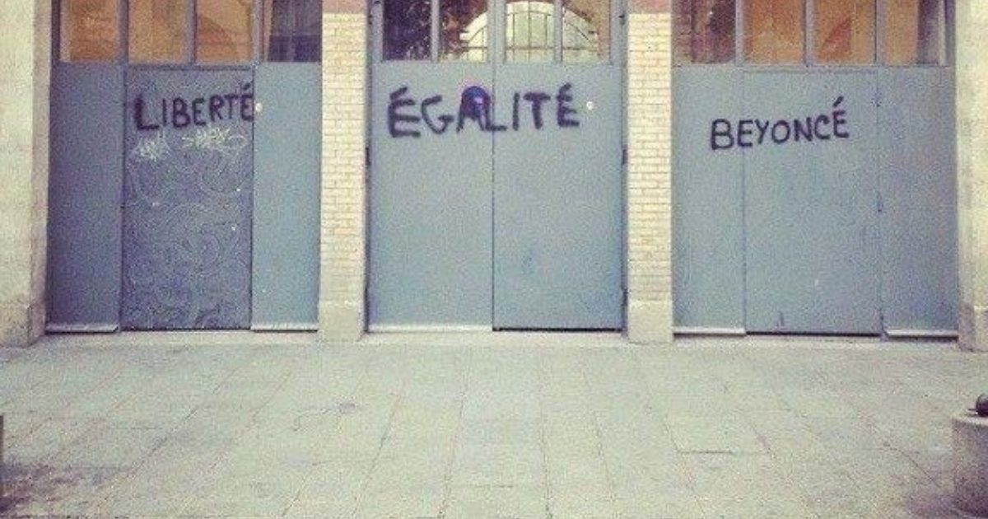
Osnovne vrijednosti socijalizma:
- egalitarizam – zagovaranje jednakosti među ljudima
- moralizam
- racionalizam
Grafit u
Parizu

Slide 12
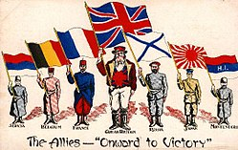
Nacionalizam
Ideologija, oblik ponašanja koja traži da nacionalna samosvijest i etnički ili jezični identitet dobiju svoj politički izraz
nastaje s dolaskom demokracije, modernizacije, industrijalizacije i teorije o narodnom suverenitetu
slabašna i često naivna teorija, ne oslanja se na filozofske i znanstvene spoznaje
liberalni, konzervativni, socijalistički nacionalizam
https://www.youtube.com/watch?v=aUcYU95kCAI

Slide 13
Hvala ☺

